Slide 1

មជ្ឈមណ្ឌលកូរ៉េ សហ្វវែរ អេច អ ឌី
Korea Software HRD Center
Java Presentation Materials
ឣ្នកប្រឹក្សាយោបល់: បណ្ឌិត​​ គីម​ ថេខ្យុង
ឣ្នកណែនំា: លោក លាង ប៊ុនរ៉ុង
លោក លន់ សុវត្ថានា
លោក ផេង តុលា
លោក ដារ៉ា ពេញចិត្ត
www.kshrd.com.kh

Slide 2
ថ្នាក់ បាត់ដំបង
ក្រុមទី 3
ប្រធានបទ៖ OOP CONCEPT
សមាជិក
លាភ បញ្ញា
ហេង​ លីនិត
ស៊ីម រដ្ឋា
បេន ចិត្រ្តា
សិម រ៉ាក់ គី

Slide 3
មាតិកា
តើ​អ្វីទៅជា OOP?
តើ Class ជាអ្វី?
តើអ្វីជា Object?
តើ Encapsulation ជាអ្វី?
តើ Inheritance​ ជាអ្វី?
តើ Polymorphism ជាអ្វី?

Slide 4
​ តើ​អ្វីទៅជា OOP?
OOP (Object Oriented Programming) គឺជា Programming Concept
ដែលផ្ដោតសំខាន់ទៅលើ Object និង Class
ហេតុអ្វីត្រូវការប្រើ OOP?
Code reusable​
Easy to maintain
Standard code
ដើម្បីចាត់ចូលជា OOP គឺត្រូវតែគោរពតាមលក្ខខណ្ឌទាំងបីគឺៈ Encapsulation, Inheritance និង Polymorphism

Slide 5
តើ Class ជាអ្វី?
Class គឺជាពុម្ពគំរូបដែលមាន State និង​ Behavior​ ម្រាប់ធ្វើការបង្កើត Object
ក្នុង Class អាចមាន:
Data member
Method
Constructor
Class and Interface
នៅក្នុង Class មួយអាចមាន objects ជាច្រើន

Slide 6
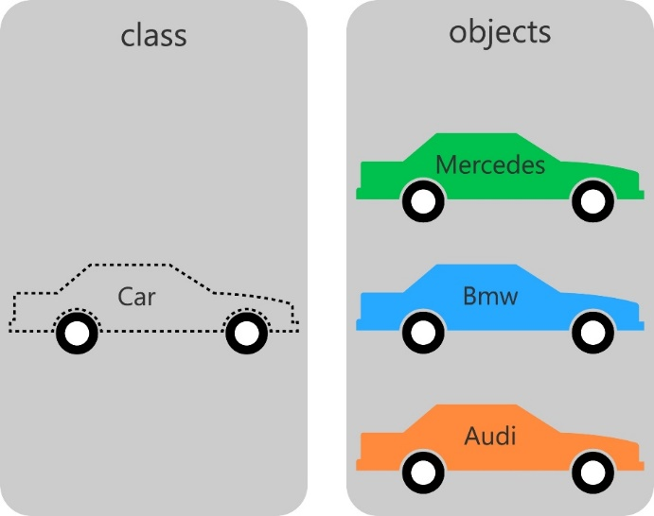
តើ Class ជាអ្វី?(ត)

Slide 7
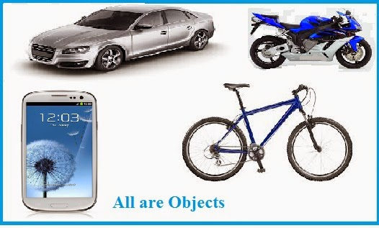
តើអ្វីជា Object?
Object ជាអ្វីៗទាំងអស់ដែលមាន states និង behaviors ហើយវាមានតម្លៃជាក់លាក់ និង ច្បាស់លាស់របស់វា
Object គឺត្រូវបានបង្កើតចេញពី​ Class

Slide 8
តើ Encapsulation ជាអ្វី?
Encapsulation​ ជាដំណើរការមួយដែលមិនអនុញ្ញាតិអោយ Class ដ៏ទៃចូលទៅ Access Fields របស់ Class នោះបាន ដែលយើងកំណត់អោយ Fields របស់ Class នោះមានលក្ខណៈជា Private។
សារៈប្រយោជន៍របស់ Encapsulation
*ទិន្នន័យត្រូវបានលាក់ (Data hiding)
ផ្ដល់សុវត្ថិភាព​ Data
កំណត់សិទ្ធិទៅលើ Data (read-only/write-only)ដោយប្រើ method setter និង method getter

Slide 9
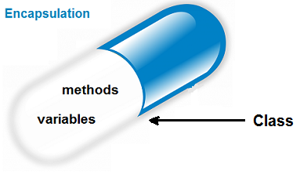
តើ Encapsulation ជាអ្វី?(ត)

Slide 10
តើ Inheritance​ ជាអ្វី?
Inheritance ជា mechanism ដែល Class មួយអាចផ្ដល់ Properties (field and method)ទាំងអស់ទៅអោយ Class ជំនាន់ក្រោយដោយមិនចាំបាច់សរសេរ Code ឡើងវិញ
យើងអាចបង្កើត Class ថ្មីៗដែលវាអាចនិងមាន Fields និង Methods លើសពី Class ដែលមានស្រាប់ (Super Class)
បើគ្មាន Inheritance ក៏មិនអាចមាន Polymorphism បានដែរ

Slide 11
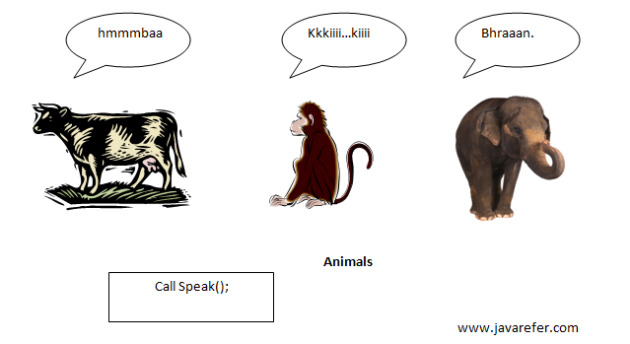
តើ Polymorphism ជាអ្វី?
Poly = ច្រើន; Morph = ទម្រង់
Polymorphism អាចកើតមានបាន ដោយការប្រើប្រាស់នូវ Overriding និង Overloading method

Slide 12
ប្រភពឯកសារ
http://www.tutorialspoint.com/java/java_object_classes.htm
http://www.tutorialspoint.com/java/java_inheritance.htm
http://www.tutorialspoint.com/java/java_polymorphism.htm
http://www.tutorialspoint.com/java/java_encapsulation.htm
http://www.w3resource.com/java-tutorial/java-object-oriented-programming.php
http://www.javatpoint.com/java-oops-concepts
http://www.javatpoint.com/inheritance-in-java
http://www.javatpoint.com/runtime-polymorphism-in-java
http://www.javatpoint.com/encapsulation

Slide 13
សូមអរគុណ!!!

